Slide 1

Universidad
Nacional de Pilar

Slide 2

Top 5 del Paraguay
Por cuarto año consecutivo la UNP se mantiene como una de las mejores Universidades de Latinoamérica.

Slide 3
PRESUPUESTO vs PLAN FINANCIERO
RECORTES
Año | Presupuesto Aprobado |  | Plan Financiero | Recorte | Porcentaje del Recorte
2011 | 45.681.251.345 | +25,2 | 39.268.640.576 | 6.412.610.769 | 14,04%
2012 | 48.173.765.477 | +5,2 | 43.863.379.664 | 4.310.385.813 | 8,95%
2013 | 55.650.426.544 | +15,5 | 51.250.125.288 | 4.400.301.256 | 7,91%
2014 | 46.060.950.275 | -17,2 | 46.060.950.275 | 0 | 0%
2015 | 47.869.740.103 | +3,9 | 45.899.488.237 | 1.970.251.866 | 4,12%
2016 | 48.499.860.743 | +1,3 | 45.064.085.134 | 3.435.775.609 | 7,08%
2017 | 48.499.860.743 | 0 | 48.499.860.743 | 0 | 0%
2018 | 51.807.550.936 | +6,8 | 51.797.632.936 | 9.918.000 | 0,02%
Total |  |  |  | 20.539.243.313

Slide 4
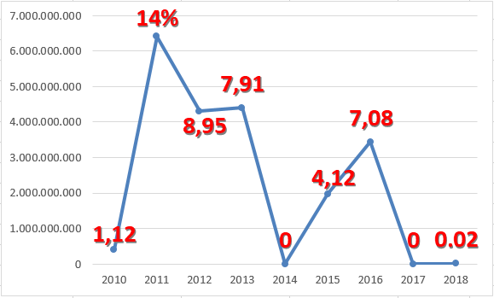
Recortes anuales desde el 2010

Slide 5
Diferencia del presupuesto anual desde el 2011
15%
5%
6,8%
4%
-1%
0%
-17%

